Slide 1
Красноярское государственное бюджетное учреждение здравоохранения «Красноярский краевой госпиталь для ветеранов войн»
Оказание медицинской помощи участникам специальной военной операции
зам. начальника госпиталя ККГВВ
к.м.н. Т.Н. Голубева

Slide 2
Нормативные документы
Указ Президента РФ от 21 сентября 2022 года № 647 «Об объявлении частичной мобилизации в Российской Федерации»;
Федеральный закон от 27.05.1998 N 76-ФЗ «О статусе военнослужащих»;
Постановление Правительства РФ от 26 сентября 1994 г. № 1093 «О порядке возмещения расходов, связанных с оказанием медицинской помощи, санаторно-курортным лечением и отдыхом военнослужащих и граждан, уволенных с военной службы, санаторно-курортным лечением членов их семей, прохождением военнослужащими медицинских осмотров, диспансеризации, медико-психологической реабилитацией военнослужащих………»
Постановление Правительства РФ от 1 декабря 2020 г. n 1980 «Об утверждении правил организации медицинской помощи военнослужащим вооруженных сил РФ, воинских формирований и органов, гражданам, призванным на военные сборы, и ………..»
Постановление Правительства РФ от 31 декабря 2004 г. N 911 "О порядке оказания медицинской помощи, возмещения расходов на ее оказание, проведение медицинских осмотров, диспансеризации, санаторно-курортного обеспечения и осуществления отдельных выплат ……….»

Slide 3
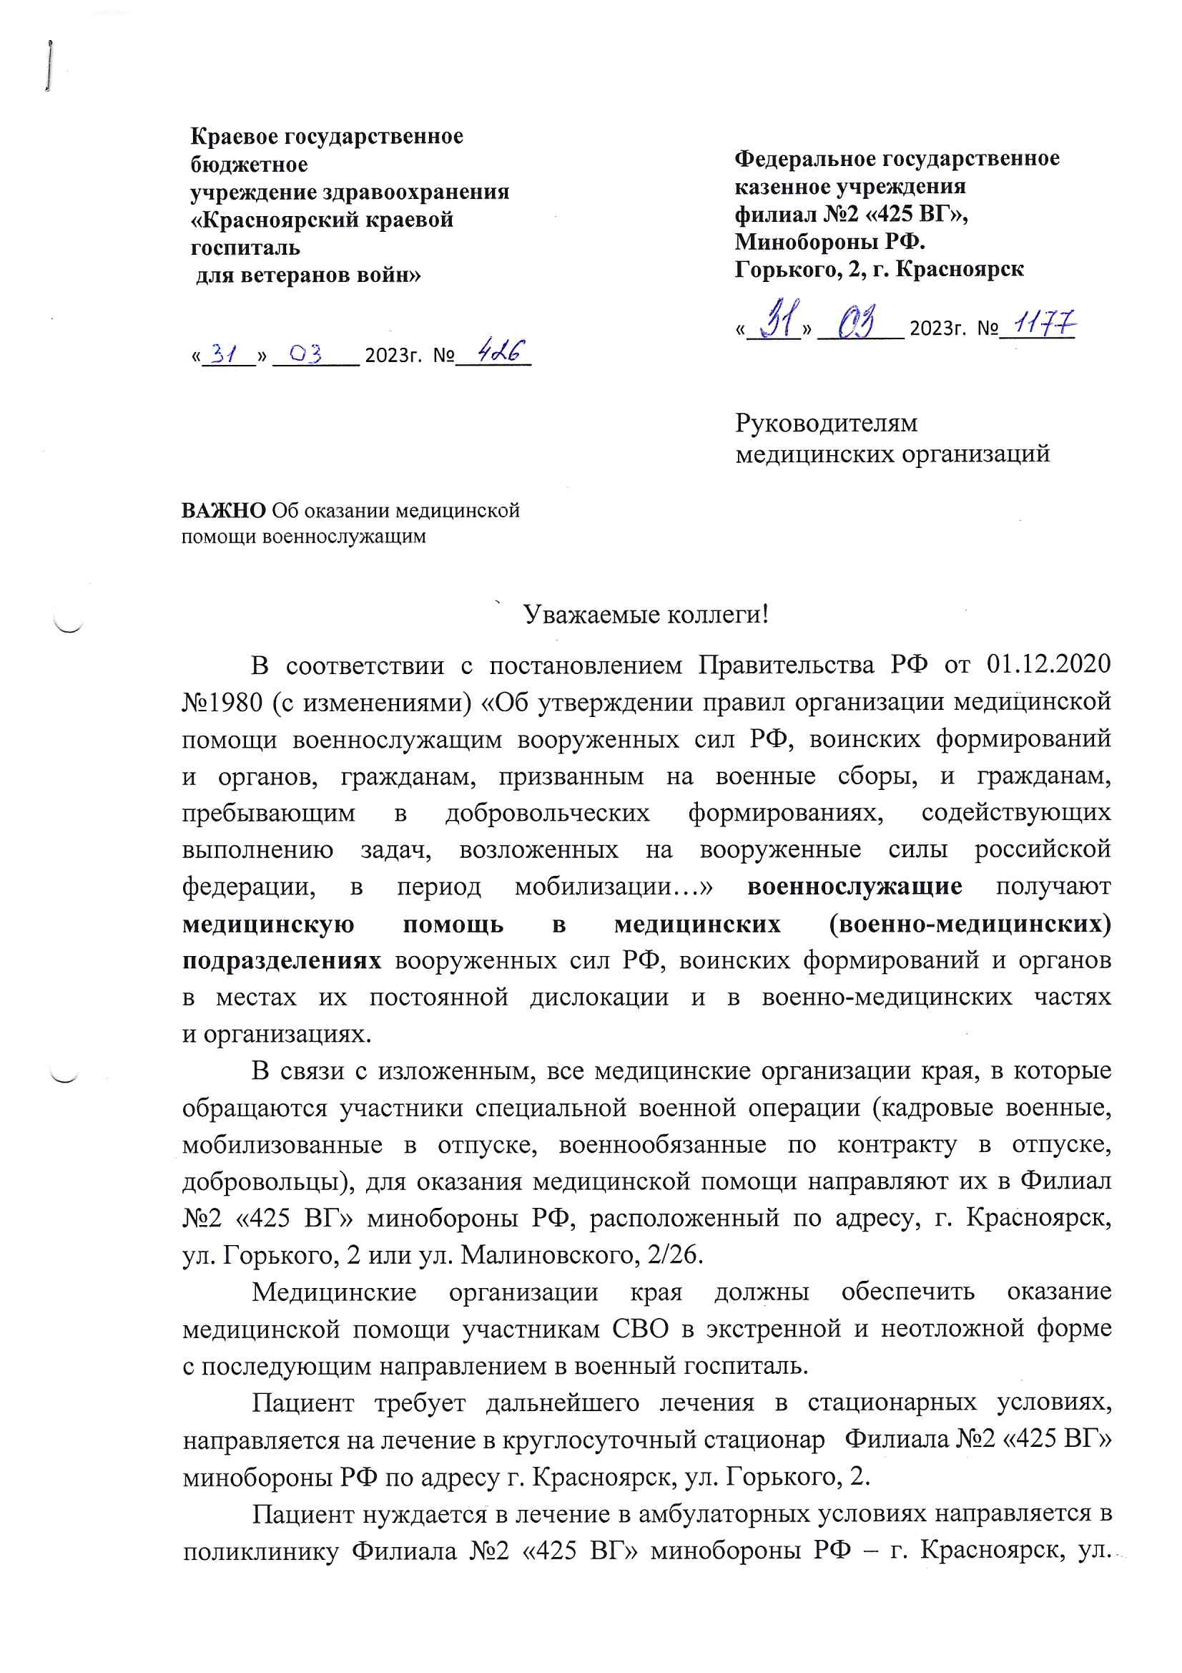
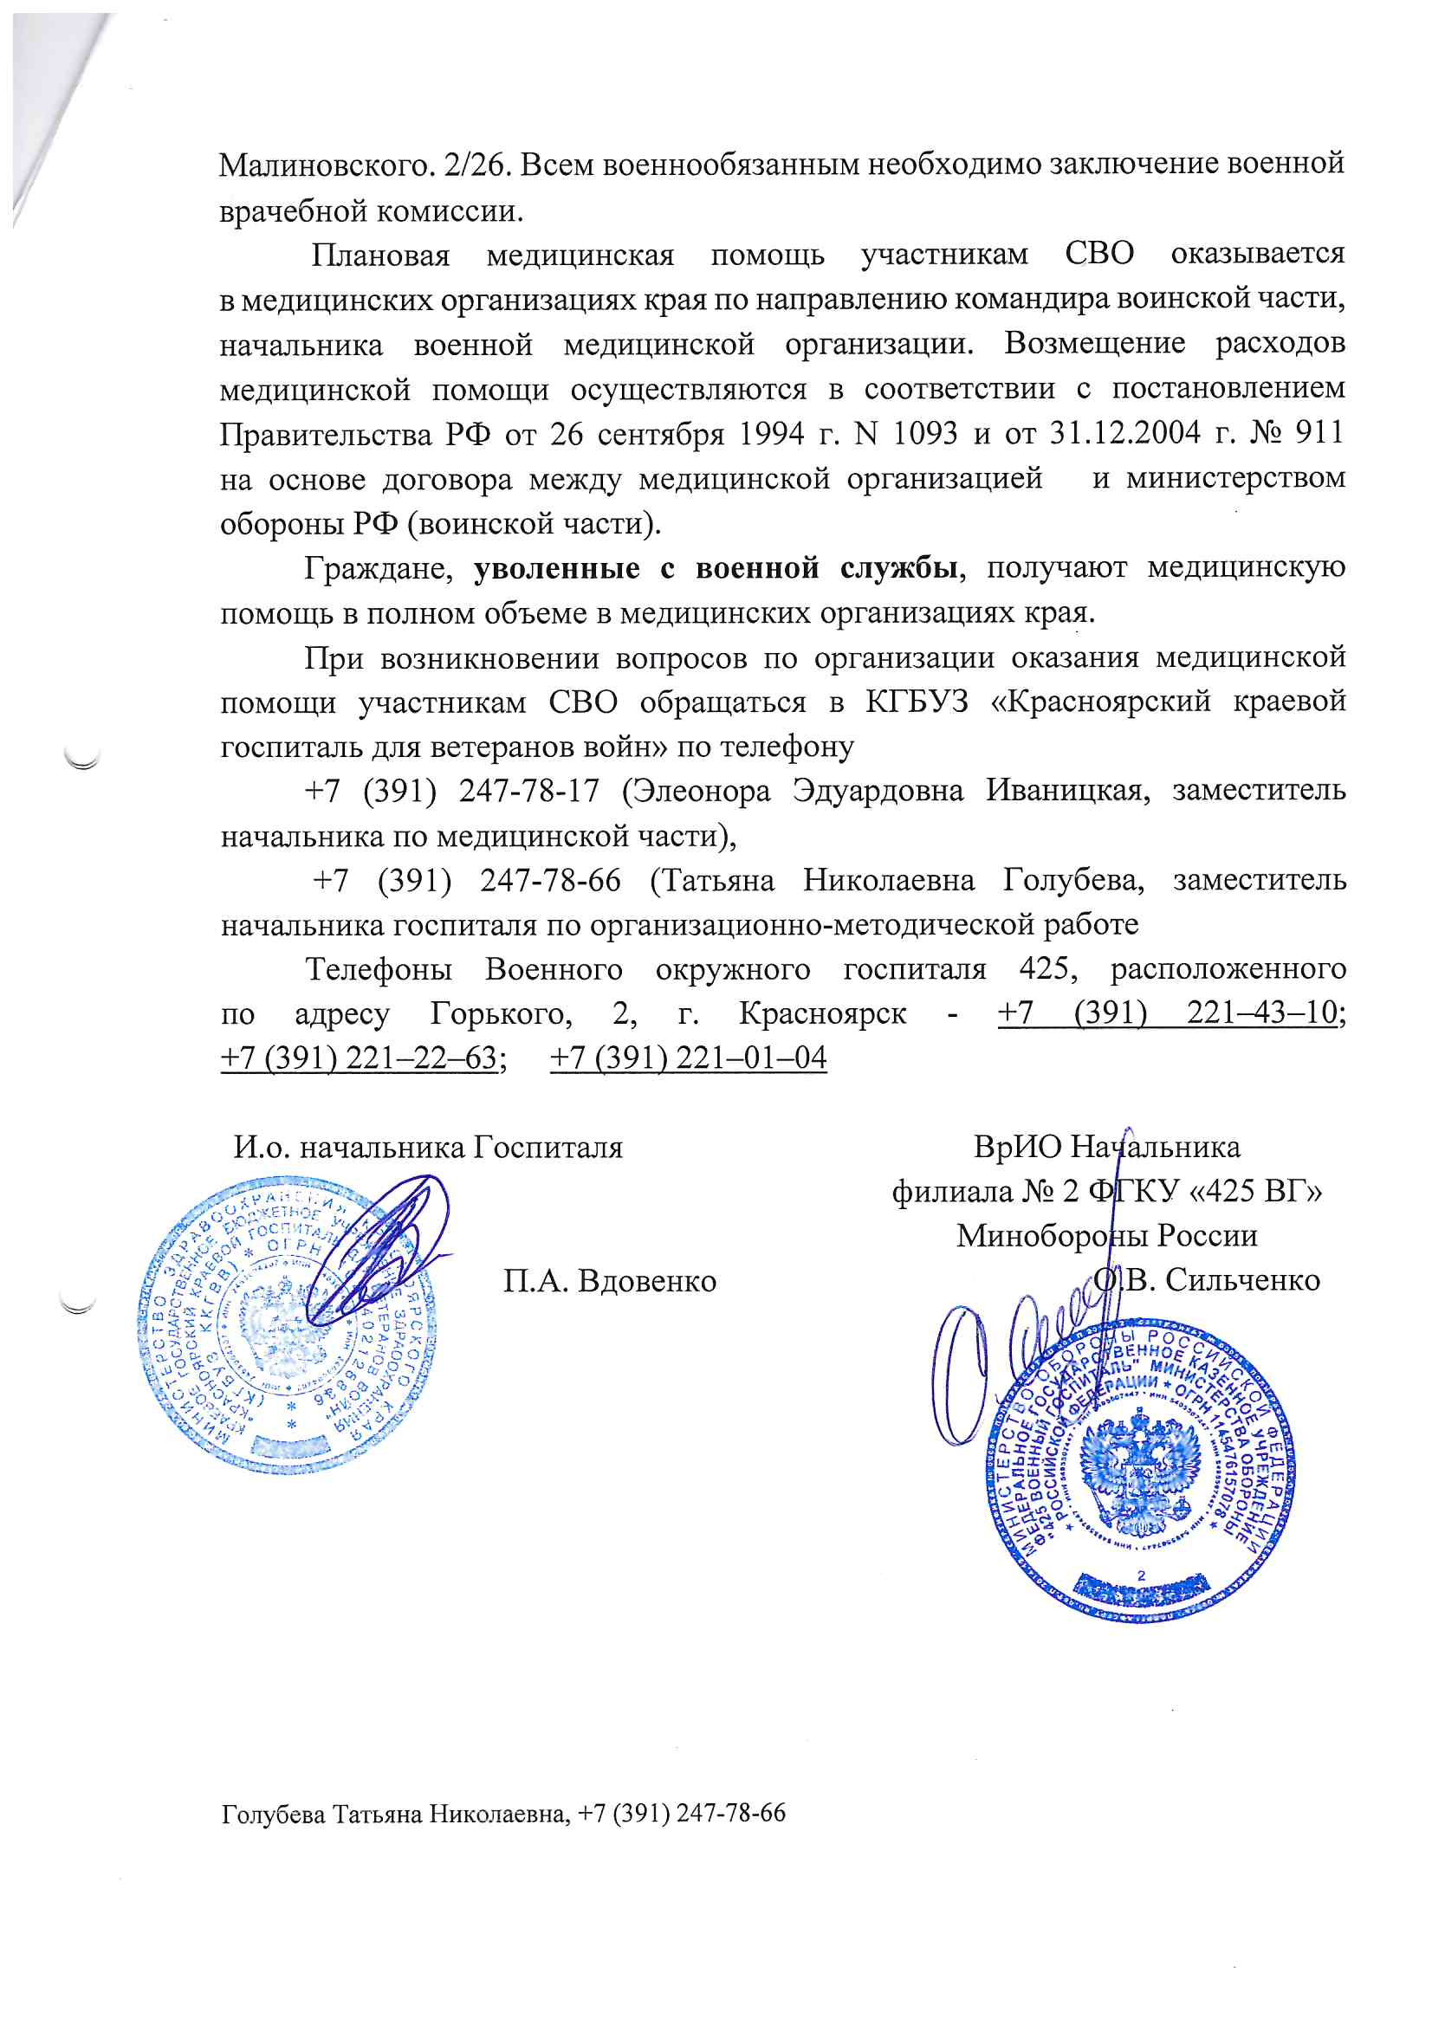
Notes:
31.03.2023 мы направили в МО края совместное письмо с федеральным учреждением минобороны военным госпиталем 425 об оказании медицинской помощи участникам СВО. Отдельные позиции данного письма я расскажу (изложу)

Slide 4
Категории участников СВО
Участники Участники, уволенные
в запас
- кадровые военные -по возрасту
- мобилизованные - по ранению
- добровольцы
- контрактники
- военные частных компаний
Notes:
Обращаю Ваше внимание, что необходимо выделить две категории лиц, участвующих в специальной военной операции:
участники СВО и участники СВО, уволенные в запас. Участники СВО – кадровые военные, мобилизованные, добровольцы, контрактники, военные частных компаний
Уволенные в запас, в соответствии с Указом Президента – это военнослужащие, уволенные в запас по возрасту и уволенные по ранению.
В настоящее время на территории Красноярского края – это только военнослужащие

Slide 5
При обращении за медицинской помощью
В соответствии с постановлением Правительства РФ от 01.12.2020 №1980, основанием для военнослужащего являются следующие документы:
удостоверение личности военнослужащего РФ;
- служебное удостоверение;
военный билет;
паспорт гражданина РФ;
гражданин, пребывающий в добровольческом формировании, дополнительно представляет подтверждающий документ.
-справка из ВЧ и военкомата – о нахождении в отпуске
Notes:
Документ удостоверяющих личность:
Для военнослужащего: удостоверение личности военнослужащего Российской Федерации, служебное удостоверение, военный билет, паспорт гражданина Российской Федерации
Для граждан, пребывающих в добровольческих формированиях, - паспорт гражданина Российской Федерации), дополнительно представляет документ, подтверждающий его пребывание в добровольческом формировании
В связи с тем, что они отправлены в отпуск – документ начальника воинской части и военкомата , что в/о находится в отпуске

Slide 6
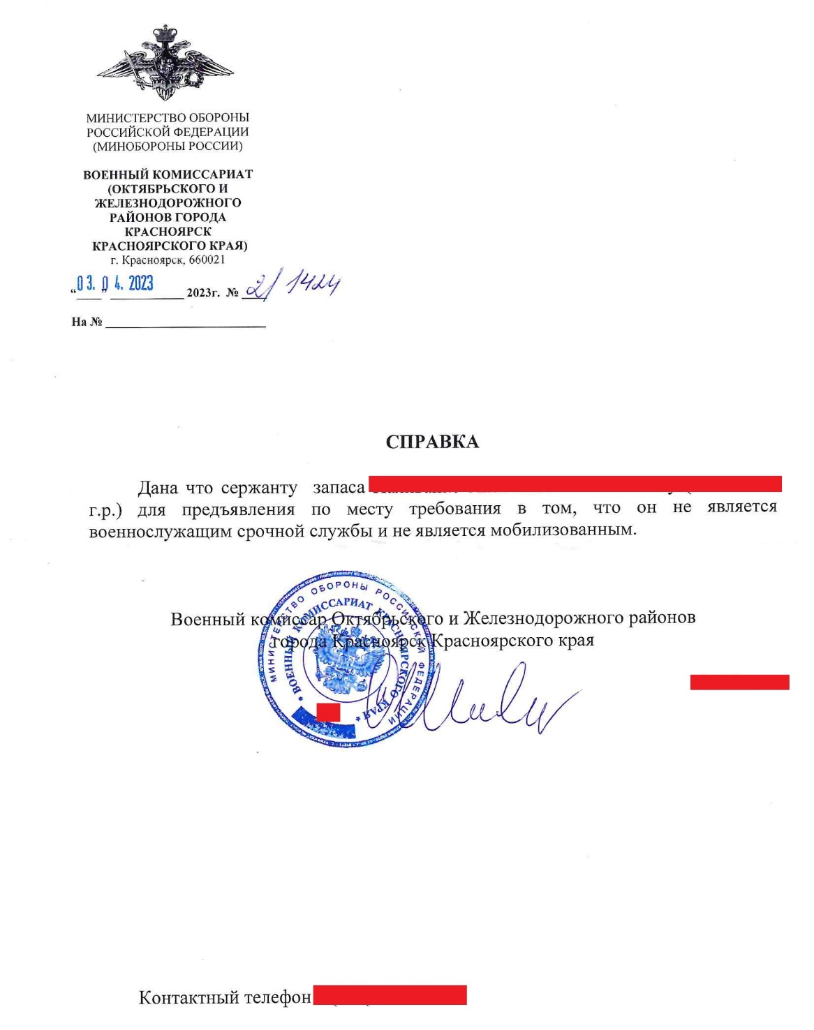
Notes:
Для нашего учреждения (может быть и для других учреждений) – возникла проблема, это категория лиц, относящихся к ветеранам боевых действий Чечня, данные категории лиц имеют удостоверение боевых действий (участники СВО – такого удостоверения не имеют на сегодняшний день). В чем проблема – удостоверение предъявляют, как ветерана боевых действия в Чечне, но в это время они являются военнослужащими срочной службы. С этой целью запрашиваем справку из военкомата.

Slide 7
Медицинские организации, оказывающие медицинскую помощь участникам СВО
В военно-медицинских организациях Министерства обороны РФ
(во время службы и в период отпуска)
В краевых медицинских организациях
(уволенным в запас, члены семей участников СВО и уволенных в запас)
Notes:
Медицинская помощь оказывается В военно-медицинских организациях Министерства обороны РФ
(во время службы и в период отпуска)
В краевых медицинских организациях
(уволенным в запас, члены семей участников СВО и уволенных в запас ). Госпиталь принимает членов семей. В основном, они находятся в Центре медико-психологической реабилитации

Slide 8
Оказание медицинской помощи участникам СВО, находящимся в отпуске
ВАЖНО:
В медицинских организациях края оказание медицинской помощи проводится только:
в экстренной и неотложной форме.
При обращении участника СВО необходимо уведомить военную комендатуру г. Красноярска
Телефон 7 (391) 224-01-75, г. Красноярск, Военный городок, 1
Плановая медицинская помощь участникам СВО (находящимся в отпуске) оказывается в медицинских организациях края по направлению командира воинской части, начальника военной медицинской организации.
Возмещение расходов медицинской помощи осуществляется в соответствии
с договором между медицинской организацией и Министерством обороны РФ (воинской части) на основании Постановления Правительства РФ от 26.09.1994г.
№ 1093 от 31.12.2004г и от 31.12.2004г № 911.
Notes:
В медицинских организациях края оказание медицинской помощи проводится только в экстренной и неотложной форме
Плановая помощь оказывается только по направлению на госпитализацию (на лечение в амбулаторных условиях), заверенного печатью установленного образца воинской части (организации, органа)

Slide 9
При необходимости дальнейшего лечения:
в стационарных условиях:
пациента следует направлять в круглосуточный стационар
Филиала №2 «425 ВГ» Минобороны РФ по адресу: г. Красноярск,
ул. Горького, 2
в амбулаторных условиях:
пациента следует направлять в поликлинику Филиала №2
«425 ВГ» Минобороны РФ по адресу: г. Красноярск,
ул. Малиновского, 2/26
Телефоны Военного окружного госпиталя 425:
8(391) 221-43-10; 8(391) 221-22-63 8(391) 221-01-04
Notes:
При необходимости дальнейшего лечения направляете в военный госпиталь минобороны
в стационарных условиях:
пациента следует направлять в круглосуточный стационар
Филиала №2 «425 ВГ» Минобороны РФ по адресу: г. Красноярск,
ул. Горького, 2
в амбулаторных условиях:
пациента следует направлять в поликлинику Филиала №2
«425 ВГ» Минобороны РФ по адресу: г. Красноярск,
ул. Малиновского, 2/26 . В поликлинике в понедельник и четверг работает военная врачебная комиссия, решает вопрос о продлении отпуска и лечение и сообщает в военную комендатуру. В свою очередь военная комендатура – в воинскую часть. И военнообязанный уже не будет являться дезертиром.
Телефоны Военного окружного госпиталя на экране
Обращаю Ваше внимание, что при направлении в Военный госпиталь направление и выписку из мед карты. При переводе (направлении) в стационар необходимо согласовать перевод с заместителем начальника военного госпиталя.

Slide 10
В КГБУЗ «Красноярский краевой госпиталь для ветеранов войн»
-организована горячая линия:
телефон 8 (391) 234-78-01;
За период с 1 марта 2023 по сегодняшний день,
зафиксировано 17 звонков
Notes:
С 1 марта в госпитале функционирует телефон горячей линии для участников специальной военной операции. Половина поступивших звонков связана с поиском родственниками или сослуживцами
участников СВО, которые находятся на лечении после ранения.
1 обращение – по существу – о том, как попасть на лечение в госпиталь участнику СВО от специалиста социальной службы.
Остальные звонки о работе госпиталя и .

Slide 11
Организован мониторинг по оказанию медицинской помощи в краевых медицинских организациях .
Из числа обратившихся участников СВО с начала 2023 года
число обращений составило -170
В медицинских организациях края приказами должны быть утверждены ответственные за оказание медицинской помощи участникам СВО.
Notes:
В соответствии с протоколом правительства Красноярского края от 16.02.2023 в госпитале организован мониторинг по оказанию медицинской помощи участникам специальной военной операции
краевыми медицинскими организациями. Медицинские организации еженедельно направляют информацию об участниках СВО, в пятницу сведения подаются в минздрав края. На сегодняшний день зафиксировано 170 обращений участников.
В медицинских организациях края приказами утверждены ответственные за оказание медицинской помощи участникам СВО.

Slide 12
Структура современной боевой травмы
По виду поражающего фактора*
структура огнестрельных травм
68% огнестрельные ранения
45%изолированные ранения
23,2% травмы
70% минно-взрывные ранения и
взрывные травмы
4,4% ожоги
33%множественные ранения
3,0% комбинированные поражения
22%сочетанные ранения
1,4% отморожения
Notes:
27.03.2023 участвовали в вебинаре по организации Единого центра поддержки участников СВО. Такой центр организован в Москве и специалисты данного центра рассказывали как они организовали центр . Специалисты представили структуру современной боевой травмы (по данным Минобороны РФ за 2022 год. В структуре современной боевой травмы – 68% составляют огнестрельные ранения, 70% минновзрывные ранения

Slide 13
Последствия участия в СВО
Какое будет соотношение пострадавших и какая у них будет потребность, сейчас не возможно предусмотреть
Можно определить различные направления помощи, которые позволят выстроить работу на системной основе
Не получат ни физических, ни психических травм
Будут инвалидизированы в разной степени
Получат физические травмы, но восстановятся
Потребуется паллиативная помощь
Получат психологические травмы, но
восстановятся полностью или частично
Получат травмы, не совместимые с жизнью
Получат психологические травмы,
но не будут признаны инвалидами
Notes:
На этом слайде специалисты представили различные направления помощи
Сейчас никто не может сказать какой процент участников СВО вернутся здоровыми, какое количество бойцов получат физические
и психологические травмы, сколько из них окажутся инвалидами в разной степени, а кому может потребуется паллиативная помощь.
В этой связи необходимо уже сегодня выстроить системную работу по оказанию медицинской помощи для военнослужащих, уволенных в запас

Slide 14
При возникновении вопросов по организации оказания медицинской помощи участникам СВО обращаться в КГБУЗ «Красноярский краевой госпиталь для ветеранов войн» по телефонам:
-8 (391) 247-78-17 Элеонора Эдуардовна Иваницкая, заместитель начальника по медицинской части; iee@kkgvv.ru
-8 (391) 247-78 -66 Голубева Татьяна Николаевна, заместитель начальника по организационно-методической работе; gtn@kkgvv.ru
Notes:
При возникновении вопросов по организации оказания медицинской помощи участникам специальной военной операции и членам их семей можно обращаться к нашим специалистам:
К Элеоноре Эдуардовне Иваницкой, заместителю начальника по медицинской части и к Голубевой Татьяне Николаевне – заместителю начальника по организационно-методической работе.

Slide 15
Внимание:
Информацию об оказании медицинской помощи участникам СВО необходимо направлять на адрес VipNet:
КГБУЗ ККГВВ ОМО –Голубева Т.Н.
Notes:
При возникновении вопросов по организации оказания медицинской помощи участникам специальной военной операции и членам их семей можно обращаться к нашим специалистам:
К Элеоноре Эдуардовне Иваницкой, заместителю начальника по медицинской части и к Голубевой Татьяне Николаевне – заместителю начальника по организационно-методической работе.

